Slide 1



X
Logo Company
Membuat Data Warehouse untuk salah satu kebutuhan client ID/X Partner
ID/X Partners Data Engineer Virtual Internship Program
Presented by
Juniar Arrang Bua’

Slide 2

Juniar Arrang Bua’
About Me
My Experience
I am Juniar Arrang Bua' my nickname is Arrang. I am currently pursuing my undergraduate degree at Maranatha Christian University majoring in Information Systems. In this case I am very interested in studying myself in the field of technology according to my major. I am very excited learning about data. Therefore, apart from studying on campus, I also train myself to study on other platforms.
SQL and Querying with SQL
ETL with Talend Data Studio
Ms. SQL Server for display, manipulate, extract data.

Slide 3
Case Study
Salah satu client dari ID/X Partners yang bergerak di bidang e-commerce memiliki kebutuhan untuk membuat sebuah Data Warehouse yang berasal dari beberapa tabel dari database sumber. Data Warehouse ini nantinya terdiri dari satu tabel Fact dan beberapa tabel Dimension.

Slide 4
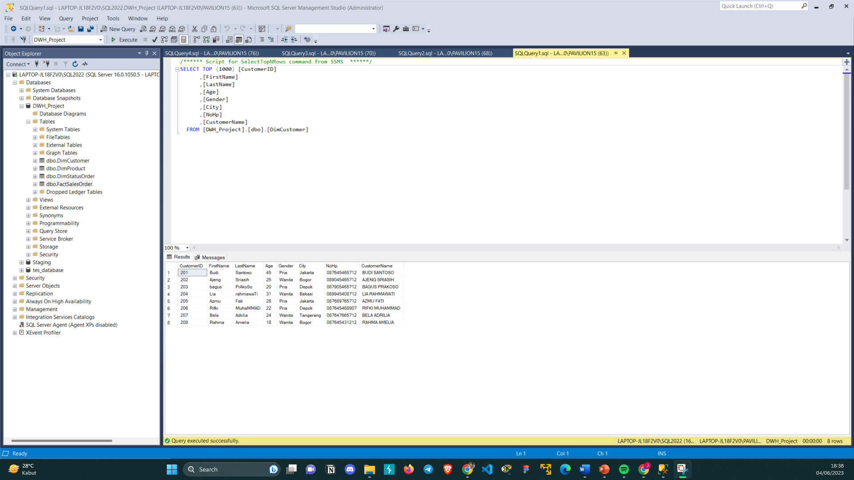
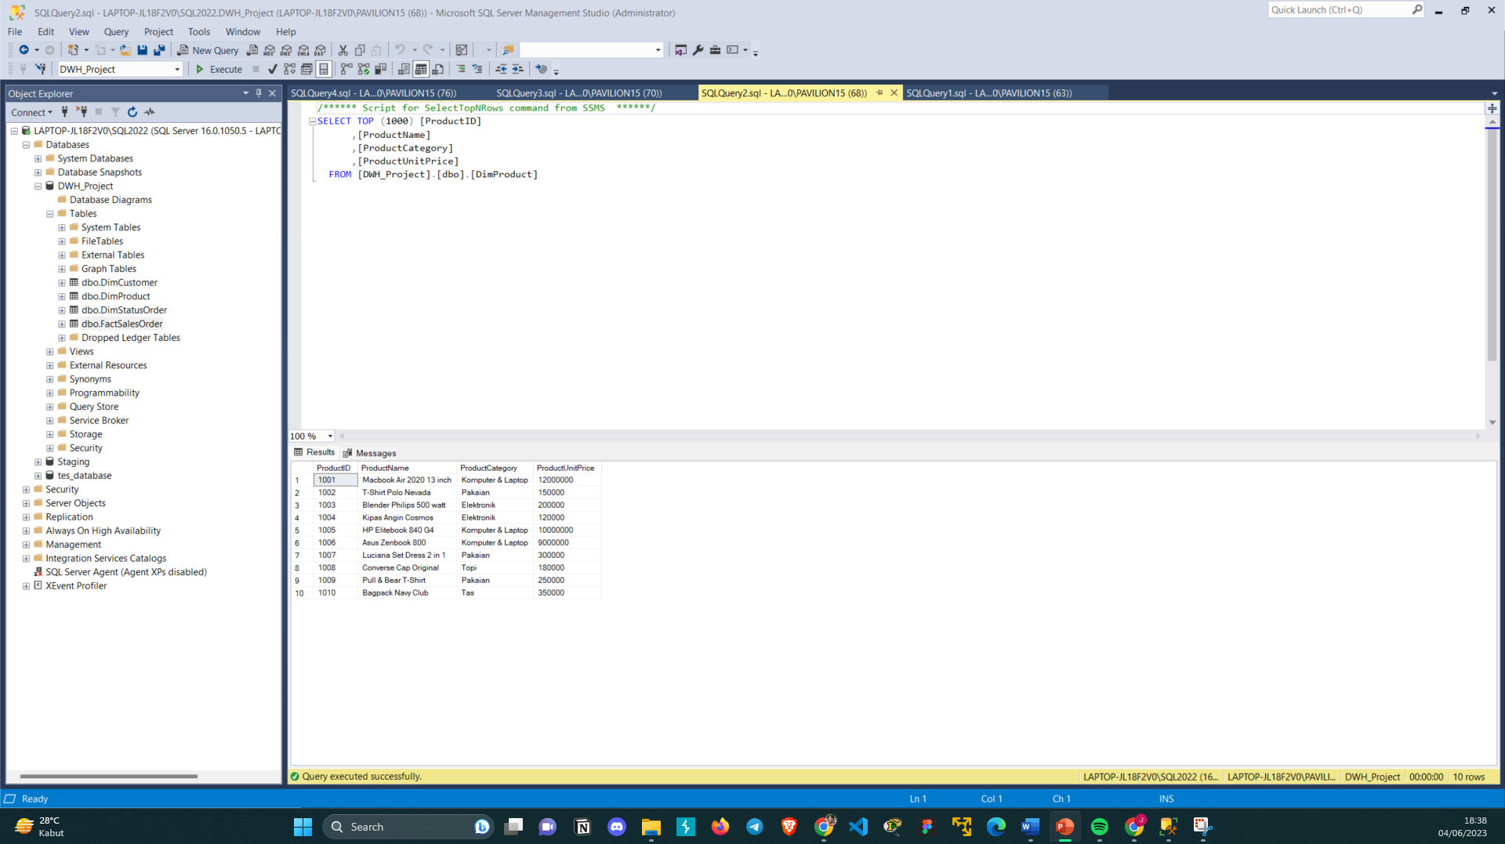
Result Data Warehouse
- Di bawah ini merupakan hasil datawarehouse untuk table dimCustomer dan dimProduct
- Khusus untuk tabel dimCustomer dilakukan sebuah transform yaitu menggabungkan column Firstname dan LastName dari data staging menjadi Customer Name
.

Slide 5
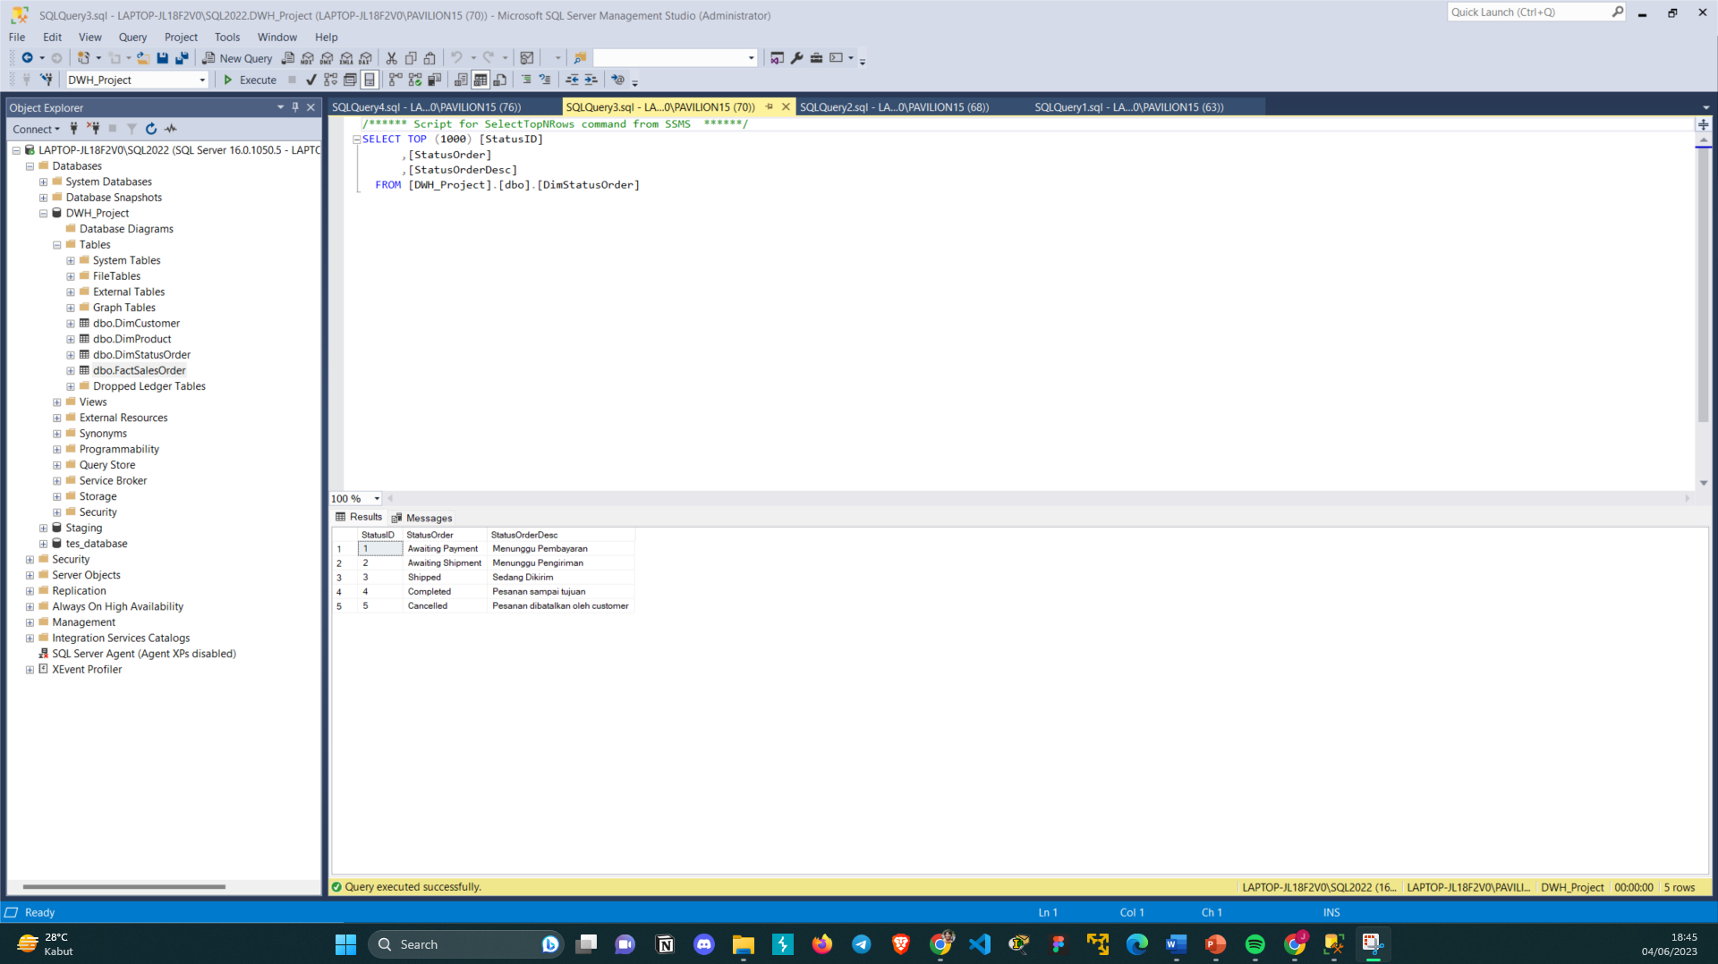
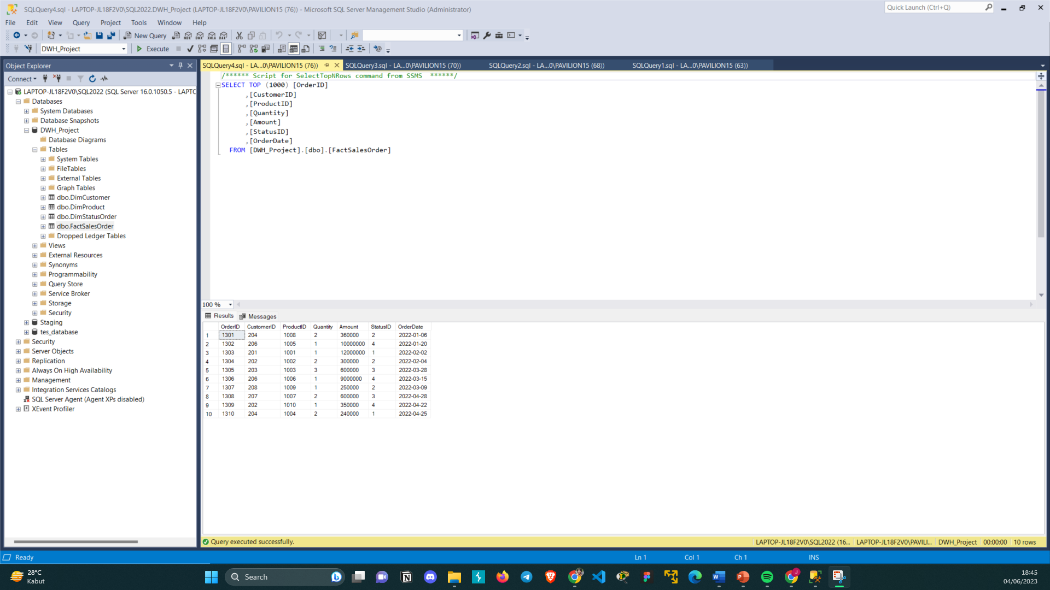
Result Data Warehouse
Di bawah ini merupakan hasil dari warehouse untuk tabel dimStatusOrder dan tabel FactSalesOrder.
Semua tabel hasil load dari data Staging menggunakan Talend Data Studio
.

Slide 6
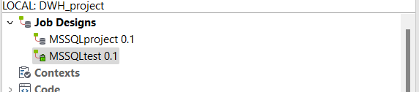
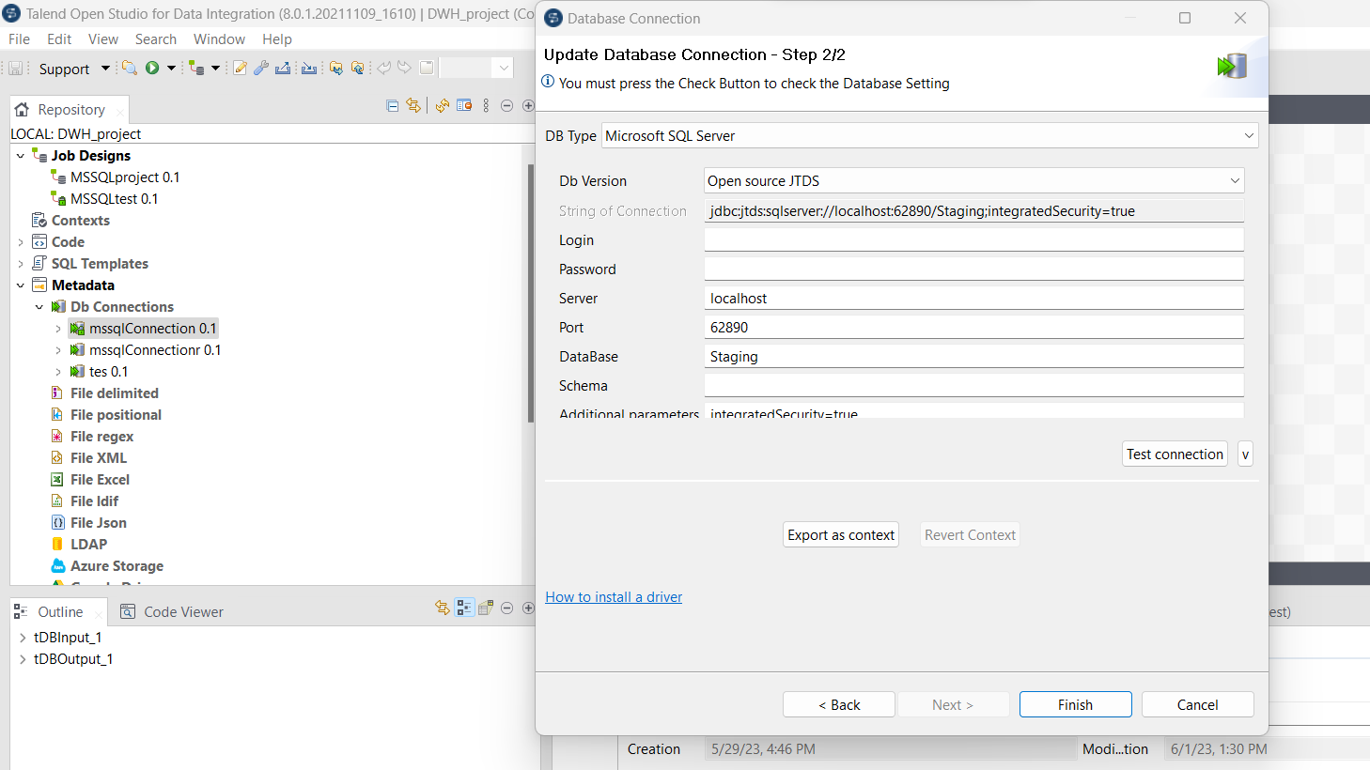
Proses ETL menggunakan Talend Data Studio
Proses pertama adalah membuat sebuah job di TOS dimana job berguna untuk menata proses ETL
Proses Selanjutnya membuat connection dengan tempat data Staging dan juga membuat connection tempat dimana data warehouse dibuat.

Slide 7
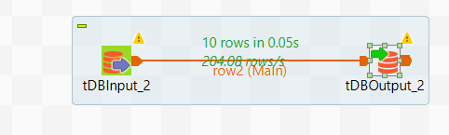
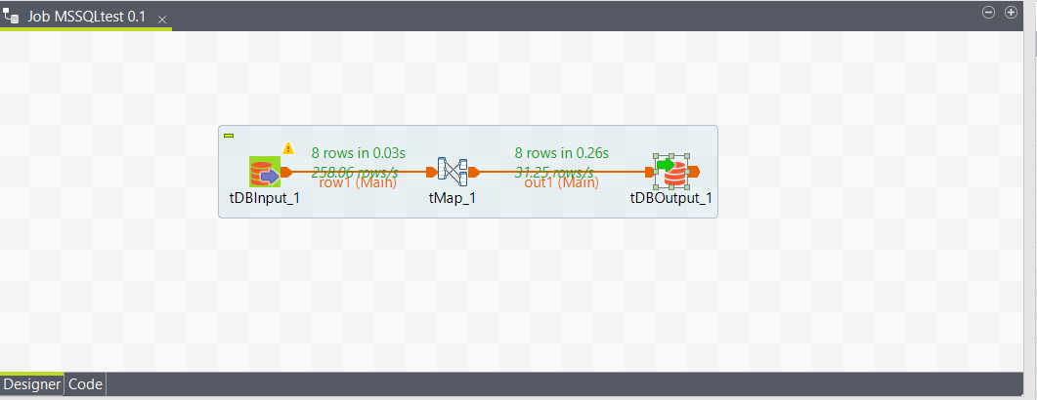
Proses ETL menggunakan Talend Data Studio
Untuk input sendiri pada gambar disamping menggunakan tMSSQlInput untuk mengambil data dari data staging dan untuk outputnya ke data Warehouse menggunakan tMSSqlOutput untuk bisa load data ke data warehouse.
Khusus untuk table dimcustomer menggunakan tMap sebagai perantara yang bertujuan agar bisa melakukan transform column first_name dan last_nama di data staging dengan menggabungkan dua column tersebut dan melakukan uppercase saat di load di Data Warehouse.

Slide 8
Query Pembuatan table dan Stored Procedured pada Data Warehouese
1. Create table DimCustomer(
CustomerID int not null primary key,
FirstName varchar(50) not null,
LastName varchar(50) not null,
Age int not null,
Gender varchar(50) not null,
City varchar(50) not null,
NoHp varchar(50) not null
);
1.1 alter table DimCustomer
add CustomerName varchar(50) not null;
2. Create table DimProduct(
ProductID int not null primary key,
ProductName varchar(255) not null,
ProductCategory varchar(255) not null,
ProductUnitPrice int null,
);

Slide 9
Query Pembuatan table dan Stored Procedured pada Data Warehouese
3. Create table DimStatusOrder(
StatusID int not null primary key,
StatusOrder varchar(50) not null,
StatusOrderDesc varchar(50) not null
);
4. Create table FactSalesOrder(
OrderID int not null primary key,
CustomerID int not null,
ProductID int not null,
Quantity int not null,
Amount int not null,
StatusID int not null,
OrderDate date not null,
Foreign key (CustomerID) references DimCustomer(CustomerID),
Foreign key (ProductID) references DimProduct(ProductID),
Foreign key (StatusID) references DimStatusOrder(StatusID)
);

Slide 10
Query Pembuatan table dan Stored Procedured pada Data Warehouese
5. Stored Procedure
create procedure summary_order_status(
@StatusID int
)
AS
BEGIN
Select O.OrderID, C.CustomerName, P.ProductName, O.Quantity, S.StatusOrder, S.StatusID
From FactSalesOrder as O
inner join DimProduct as P on P.ProductID = O.ProductID
inner join DimCustomer as C On O.CustomerID = C.CustomerID
inner join DimStatusOrder as S on S.StatusID = O.StatusID
where S.StatusID = @StatusID;
END;

Slide 11
Github
https://www.linkedin.com/in/juniar-arrang-bua-696507213/

Slide 12
Thank You
X
Logo Company

